Slide 1
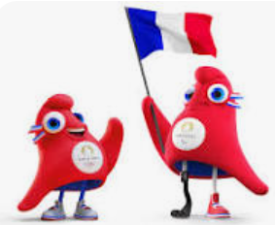
LA SEMAINE DES LANGUES AVEC LES 5A-5B-5D et les UPE2A

Slide 2
LES J.O. ET LES JEUX PARALYMPIQUES AU COLLEGE GEORGES SEURAT
Notes:
2

Slide 3
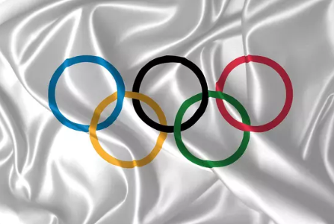
Monsieur Mora, professeur référent des UPE2A et Madame Pellen, notre professeur d’espagnol, ont co-animé des séances entre trois classes de 5ème et les UPE2A autour des athlètes des Jeux Olympiques et Paralympiques. En groupes, nous avons réalisé des affiches sur différents athlètes en français ou dans notre langue maternelle: français, espagnol, anglais, arabe, chinois et birman.
Ce projet nous a permis de créer un esprit de groupe, de faire connaissance avec nos camarades UPE2A et de réaliser une magnifique exposition au CDI.

Slide 4
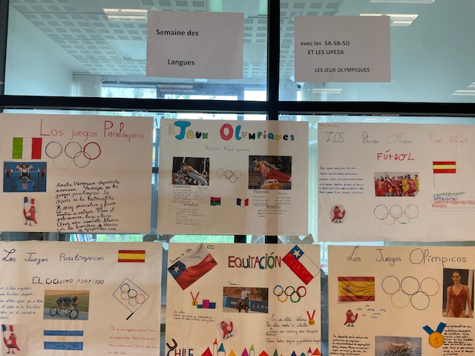
EXPOSITION AU CDI LA SEMAINE DES LANGUES

Slide 5
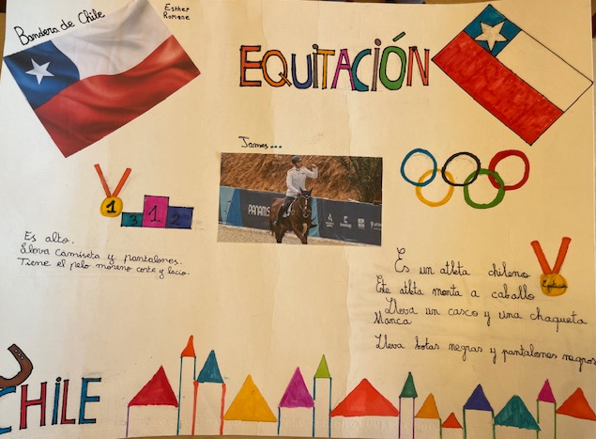

Slide 6
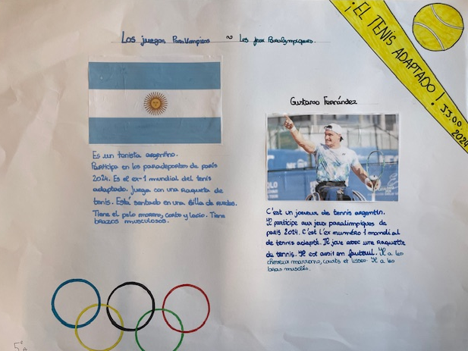

Slide 7
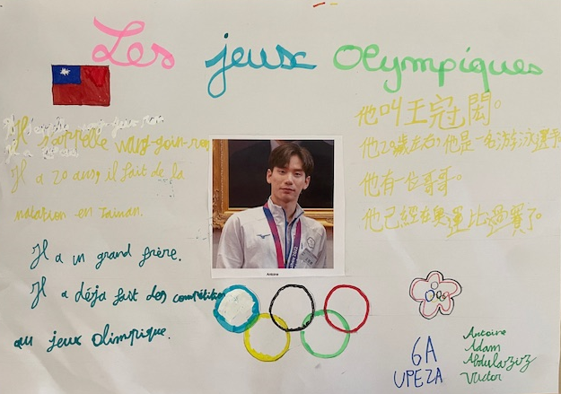

Slide 8
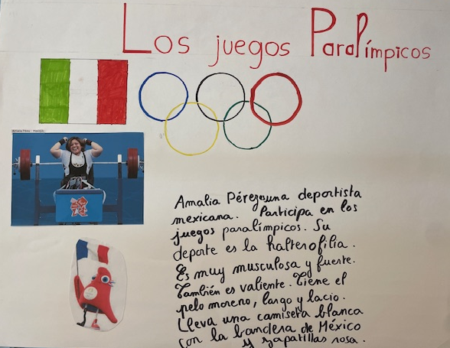

Slide 9
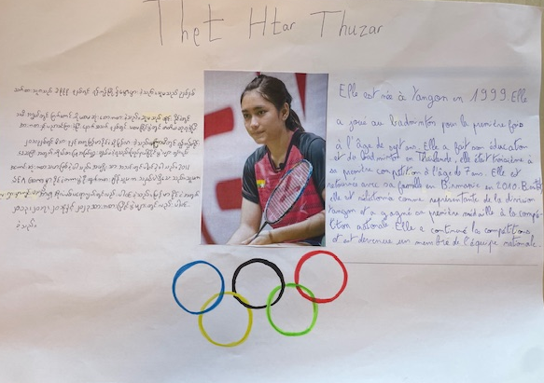

Slide 10
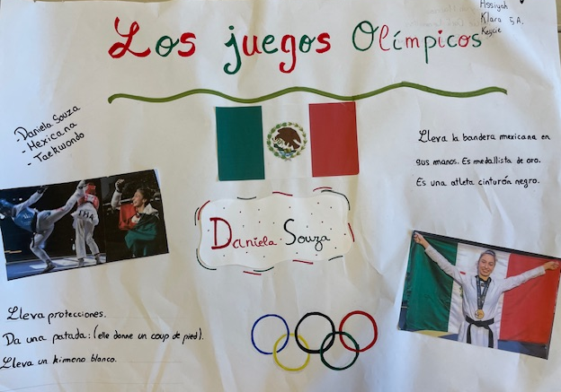

Slide 11
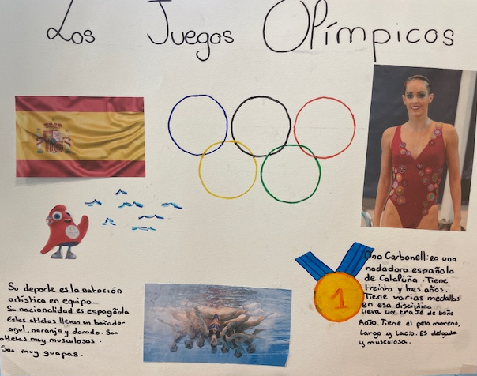

Slide 12
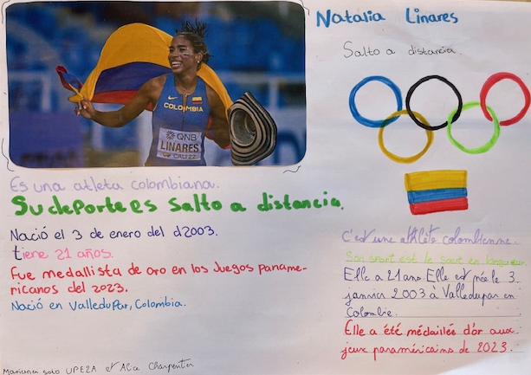

Slide 13
¡VIVA EL DEPORTE!

